Slide 1

传统密码术
主讲人：裴士辉
e_mail: shihui_pei @sina.com
电话：13694302598

Slide 2
替代(substitutions)密码
字母表替代法
凯撒密码
仿射密码
维吉尼亚密码
代数法
495法与6174法

Slide 3
Caesar密码特例
明文-密文字母对照表
a b c d e f …… x y z
D E F G H I …… A B C

Slide 4
Caesar密码的一般形式
加密 ：E_{k}(x)=(x+k) mod 26
解密：D_{k}(x)=(x-k) mod 26

Slide 5
对Caesar密码的攻击
密文：
CNN QH ICWN KU FKXKFGF KPVQ VJTGG RCTVU
Notes:
明文：all of gaul is divided into three parts
汉语：法国人被分成三个部分

Slide 6
Caesar密码的特点
对称密码：已知加秘密钥，可知道解秘密钥，反之亦然。
单码代替(monoalphabetic）:对于相同的密钥，明文相同，密文也相同。
唯密文攻击(ciphertext-only attack)：因为密钥空间较小，可以采用穷举攻击（brute force attack）
已知明文攻击（know-plaintext attack）：简单。

Slide 7
仿射密码( the affine cipher)
加密 ：E_{a,b}(x)=(ax+b) mod 26
解密： D_{a,b}(Y)=a⁻¹(Y-b) mod 26
密钥：（a,b）
密钥空间：12×26-1=311
Notes:
1的情况是

Slide 8
对仿射密码的攻击
选择明文攻击（chosen-plaintext attack）
已知明文攻击 (known-plaintext attack)
唯密文攻击 (ciphertext-only attack)
Notes:
选择明文攻击：
选择明文：x=0, y=0
a.0 +b mod 26=b
a.1+b mod 26=a+b mod 26
已知明文攻击
ax+b mod 26=c
ay+b mod 26=d
A(x-y) mod 26 =c-d
A=(x-y)^(-1)(c-d)
B=c-ax

Slide 9
对仿射密码的唯密文攻击
密文
JFFGJFDMGFSJHYQHTAGHQGAFDCCFP
Notes:
a=7
B=3
7*15=1 mod 26

Slide 10
英语中各字母出现的几率
e 11.67 t 9.53 o 8.22 i 7.81 a 7.73 n 6.71 s 6.55
r 5.97 h 4.52 l 4.3 d 3.24 u 3.21 c 3.06 m 2.8
p 2.34 y 2.22 f 2.14 g 2.00 w 1.69 b 1.58 v 1.03
k 0.79 x 0.30 j 0.23 q 0.12 z 0.09

Slide 11
对仿射密码的唯密文攻击
密文
JFFGJFDMGFSJHYQHTAGHQGAFDCCFP
明文
meet me after midnight in the alley

Slide 12
仿射密码的特点
对称密码：已知加秘密钥，可知道解秘密钥，反之亦然。
单码代替（monoalphabetic）：对于相同的密钥，明文相同，密文也相同。
唯密文攻击(ciphertext-only attack)：根据英文字符出现的几率推算。
已知明文攻击（know-plaintext attack）：解方程。
选择明文攻击（chosen-plaintext attack）：简单。

Slide 13
维吉尼亚密码
维吉尼亚密码的发明者是16世纪法国人
Blaise de Vigenère
设m是一个整数。定义P=E=K=(Z₂₆)^{m}.对任意的密钥
K=(k₁,k₂, …,k_{m}), 定义：
e_{k}(x₁,x₂,…, x_{m})=(x₁+k₁, x₂+k₂, …, x_{m}+k_{m})
和
d_{k}(y₁,y₂, …, y_{m})=(y₁-k₁, y₂-k₂, …, y_{m}-k_{m})
以上所有的运算都是在Z₂₆上进行的。

Slide 14
举例
例1 设m=2, 密钥字为“es”, 明文为
“thiscryptosystem”， 请给出密文
例2 设m=3, 密钥字为“big”,
对例1中的密文进行加密
例3 设m=6, 密钥字为“faktmy”, 明文为
“thiscryptosystem”， 请给出密文

Slide 15
例题
用同样长度的密钥进行多轮维吉尼亚加密可否提高加密强度？
如果每轮的密钥长度都小于12，则三轮维吉尼亚密码的最长有效密钥长度为多少？
Notes:
9*10*11

Slide 16
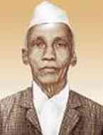
495法与6174法
kaprekar常数
由三个（四个）数能组成的 最大值-最小值=495（6174）
任意三个数（不全相同）作上述减法，最后都会得到495，最大步长为6
任意四个数（不全相同）作上述减法，最后都会得到6174，最大步长为7

Slide 17
加密方法
明码i | 0 ≤ i ,k ≤9 | 密码
i ≤ 1 | j=i+5, 0 ≤ k<j | Kj
2 ≤i ≤4 | j=i+5, 0 ≤k<j j=6-i, 0 ≤k<j | kj
5 ≤i ≤6 | j=i, 0 ≤k<j | jk
7 ≤i ≤9 | j=i, 0 ≤k ≤i j=11-i,0 ≤ k ≤j | jk

Slide 18
解密方法
假设密文为MN
计算MN0到495的步长B
若M<N, 明文I=B-1
若M>=N, 明文 I=B+4

Slide 19
变换(transpositions)密码
方法：通过重新编排消息字母隐藏信息
特点：没有改变原来消息的字母集

Slide 20
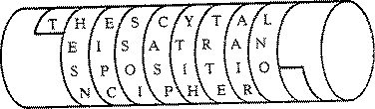
Scytale 密码
一种早期的 希腊变换密码
密钥是纸条和圆柱的宽度

Slide 21
行变换密码
Plain:
THESIMPLESTPOSSIBLETRANSPOSITIONSXX
Key (R): 2 5 4 1 3
T H E S I
M P L E S
T P O S S
I B L E T
R A N S P
O S I T I
O N S X X
cipher:
STIEH EMSLP STSOP EITLB SRPNA TOIIS XOXSN

Slide 22
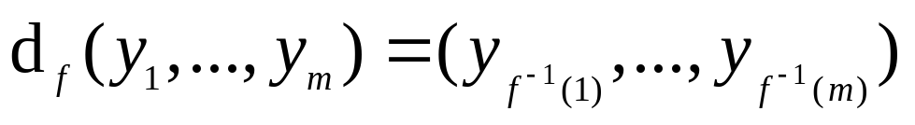
置换密码(permutation cipher)
置换密码的特点是保持明文的所有字母不变，只是利用置换打乱了明文的位置和次序。
令m为一个正整数。P=E=(Z₂₆)^{m}. K由所有定义在集合{1, 2, …, m }上的置换组成。对任意的密钥（置换）f, 定义加密变换：
相应的解密变换为：
上式中f⁻¹为置换f的逆变换。

Slide 23
例题
设m=6, 密钥为如下的置换 f :
x: 1 2 3 4 5 6
f(x)：3 5 1 6 4 2
逆变换为f ⁻¹:
x: 1 2 3 4 5 6
f ⁻¹(x)：3 6 1 5 2 4
已知明文为：
strand
请给出密文
Notes:
确定其阶

Slide 24
置换的阶
置换的阶：置换被多次应用后不产生实际影响所需要的重复次数。
任何置换都可以表示为不相交循环的乘积，并且本质上只有一种表示方法。
K循环的阶是k
不相交循环乘积的阶就是各个循环长度的最小公倍数。

Slide 25
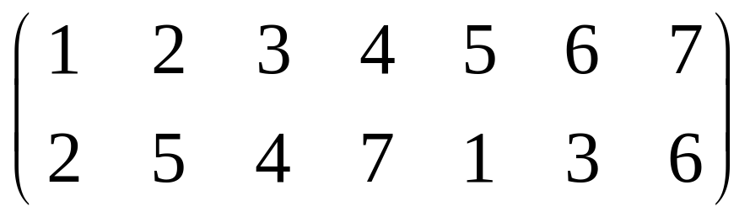
例题
用不相交循环的乘积表示下列置换，并确定阶

Slide 26
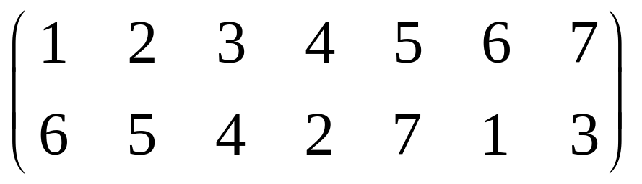
例题
用不相交循环的乘积表示下列置换，并确定阶
求7个元素的任何置换的最大阶。

Slide 27
乘积密码（product cipher）
是一种联合了两种或更多种变换，它试图通过这种方式来获得比单个组建更安全的密码
一般情况下，手工破译是非常困难

Slide 28
ADFGVX 乘积密码
这样命名是因为变换仅依赖与 ADFGVX
在WW1有德国人使用，并被英国人破译
方法：
1.使用一个固定的替换表，把每个明文字母映射成一个字母对 (row-col index)
2.把第一步的结果写成矩阵的形式
3.根据密钥写出密文

Slide 29
ADFGVX Substitution Table
\\ A D F G V X
A K Z W R 1 F
D 9 B 6 C L 5
F Q 7 J P G X
G E V Y 3 A N
V 8 O D H 0 2
X U 4 I S T M

Slide 30
ADFGVX 加密举例
Plaintext: PRODUCTCIPHERS
Intermediate Text:
FG AG VD VF XA DG XV
DG XF FG VG GA AG XG
带密钥的块变换矩阵：
D E U T S C H Key
2 3 7 6 5 1 4 Sorted Order
F G A G V D V
F X A D G X V
D G X F F G V
G G A A G X G
Ciphertext: DXGX FFDG GXGG VVVG VGFG CDFA AAXA

Slide 31
练习
已知ADFGVX 密码的密钥为SNEAKY, 明文为：
machine cannot think
请给出加密过程和解密过程。
Notes:
总结 替代、移位、置换、乘积
传统密码的弱点

Slide 32
下此课内容
对称密码

Slide 33
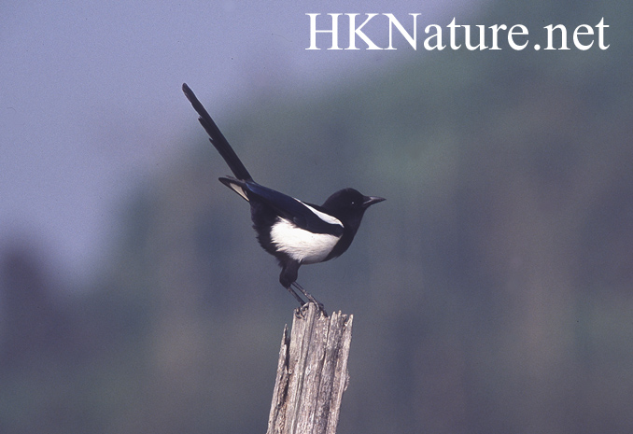
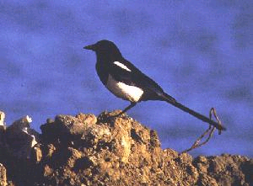
下次课再见！

